Slide 1
หน่วยที่ 13 ระบบสำนักงานอัตโนมัติ
ระบบสารสนเทศสำนักงาน
งานเกี่ยวกับเอกสารในสำนักงาน
การแบ่งกลุ่มซอฟต์แวร์
ไมโครซอฟต์เวิร์ด
ไมโครซอฟต์พาวเวอร์พอยท์
ไมโครซอฟต์แอคเซล
# 32 สไลด์
https://au.pgi.com/blog/2019/03/8-tips-for-running-a-flawless-online-meeting/
Notes:
https://www.pgi.com/blog/2019/03/8-tips-for-running-a-flawless-online-meeting/

Slide 2
วัตถุประสงค์การเรียน
  เพื่อให้เข้าใจระบบสารสนเทศสำนักงาน
  เพื่อให้เข้าใจงานเกี่ยวกับเอกสารในสำนักงาน
  เพื่อให้เข้าใจการแบ่งกลุ่มซอฟต์แวร์
  เพื่อให้เข้าใจไมโครซอฟต์เวิร์ด
  เพื่อให้เข้าใจไมโครซอฟต์พาวเวอร์พอยท์
  เพื่อให้เข้าใจไมโครซอฟต์แอคเซล

Slide 3
สิ่งที่คาดหวัง
สามารถใช้ระบบสำนักงานอัตโนมัติได้
สำนักงานอัตโนมัติ
ช่วยให้การสื่อสาร และการจัดการเอกสาร
มีประสิทธิภาพสูงสุด

Slide 4
ระบบสารสนเทศสำนักงาน [1]
  ไมโครซอฟท์ออฟฟิศ (Microsoft Office) เป็นชุดโปรแกรมสำนักงาน พัฒนาโดยบริษัทไมโครซอฟท์ สามารถใช้งานบนระบบปฏิบัติการวินโดวส์ และแอปเปิลแม็คอินทอช ไมโครซอฟท์ออฟฟิศยังใช้บริการได้บนระบบเครื่องแม่ข่าย และบริการผ่านหน้าเว็บ (Web Based) ซึ่งรุ่นใหม่ของไมโครซอฟท์ออฟฟิศ จะเรียกว่า ระบบสำนักงาน (Office System) แทนแบบเก่า คือ ชุดโปรแกรมสำนักงาน (Office Suite)
  ระบบสำนักงาน จะรวมการทำงานกับเครื่องแม่ข่าย เมื่อ 16 ก.พ.2006 ไมโครซอฟท์ได้ประกาศเรื่อง “ไมโครซอฟท์ ออฟฟิศ 2007” ที่จะเปลี่ยนแปลงหน้าจอการใช้งาน (User Interface) และรูปแบบไฟล์แบบ XML เป็นหลัก รุ่นเสถียรล่าสุด คือ ไมโครซอฟท์ออฟฟิศ 2007 ซึ่งออกจำหน่าย 30 ม.ค.2550 (2007)

Slide 5
ไมโครซอฟท์ออฟฟิศ (Microsoft Office)
  Microsoft Word (จัดทำรายงาน เขียนจดหมาย)
  Microsoft Powerpoint (นำเสนอ)
  Microsoft Excel (กระดานคำนวณ)
  Microsoft Access (เก็บตาราง ฟอร์ม โมดูล รายงาน)
  Microsoft SharePoint Workspace (แบ่งปันเอกสารร่วมกัน)
  Microsoft Visio (เขียนแผนภูมิ)
  Microsoft Teams (ประชุมออนไลน์ ใช้ในการทำงาน และการศึกษา)
  Microsoft 365 ชื่อเดิม Office 365 เปลี่ยนเมื่อ 21 เม.ย.63

Slide 6
แบบของระบบสารสนเทศสำนักงาน
Types of Office Automation System
  ระบบจัดการเอกสาร (Document Management System)
  ระบบควบคุมและส่งผ่านข่าวสาร (Message-handling System)
  ระบบประชุมทางไกล (Teleconferencing)
  ระบบสนับสนุนการดำเนินงานในสำนักงาน (Office Support System)

Slide 7
ไมโครซอฟต์แอคเซล
  ไมโครซอฟท์แอคเซส (Microsoft Access) คือ โปรแกรมเพื่อพัฒนาระบบฐานข้อมูล มีตารางเก็บข้อมูลและสร้างแบบสอบถามได้ง่าย มีวัตถุคอนโทลให้เรียกใช้ในรายงานและฟอร์ม สร้างมาโครและโมดูลด้วยภาษาเบสิก เพื่อประมวลผลตามหลักภาษาโครงสร้าง สามารถใช้โปรแกรมนี้เป็นเพียงระบบฐานข้อมูลให้โปรแกรมจากภายนอกเรียกใช้ก็ได้

Slide 8
วิธีรวมแฟ้ม PDF ด้วยโปรแกรม PDF Creator
  เปิดแฟ้มแรกด้วย PDF Reader ใดก็ได้ แล้วสั่ง Print ไปที่ PDF Creator
  คลิ๊ก Wait - Collect เปิดหน้าต่าง PDFCreator - PDF Print monitor
  เปิดแฟ้มที่สองด้วย PDF Reader แล้วทำตามข้อ 1 และ 2
  เมื่อเพิ่มแฟ้มจนครบ จะพบรายการแฟ้มที่ Waiting จำนวนตามที่สั่งพิมพ์เข้าไป
  คลิ๊ก Combine all บน Tool bar ใน หน้าต่าง PDFCreator - PDF Print monitor
  คลิ๊ก Menu bar, Document, Print (Ctrl+P) + Save เป็น PDF
  การสั่งพิมพ์เอกสาร

Slide 9
แผนภูมิแกนต์ (Gantt chart)
  แผนภูมิแกนต์ (Gantt chart) หมายถึง แผนผังคุมกำหนดงาน มักใช้ในด้านการจัดการโครงการในองค์การขนาดใหญ่ ซึ่งมีขั้นตอนซับซ้อน และมีจำนวนมาก โดยจะใช้เป็นเทคนิคเครื่องมือช่วยการปฏิบัติงานของผู้บริหาร ในการดำเนินการ การควบคุม การวางแผน ปรับปรุงที่เหมาะสม เพื่อช่วยสนับสนุนให้การดำเนินงานบรรลุเป้าหมาย และวัตถุประสงค์ของโครงการอย่างมีประสิทธิภาพ
  แผนภูมิแกนต์ แสดงถึงปริมาณงานและกำหนดเวลาที่จะต้องใช้ เพื่อให้งานนั้นให้ลุล่วง เป็นแผนภูมิกราฟแท่งที่ประกอบด้วย 2 แกนหลัก คือ แกนนอนแสดงถึงเวลาในการทำงานตลอดโครงการ และแกนตั้งแสดงถึงงานหรือกิจกรรมที่ต้องทำ แท่งกราฟวางตัวในแนวนอน ความยาวของแท่งกราฟเป็นสัดส่วนโดยตรงกับระยะเวลาในการทำงาน

Slide 10
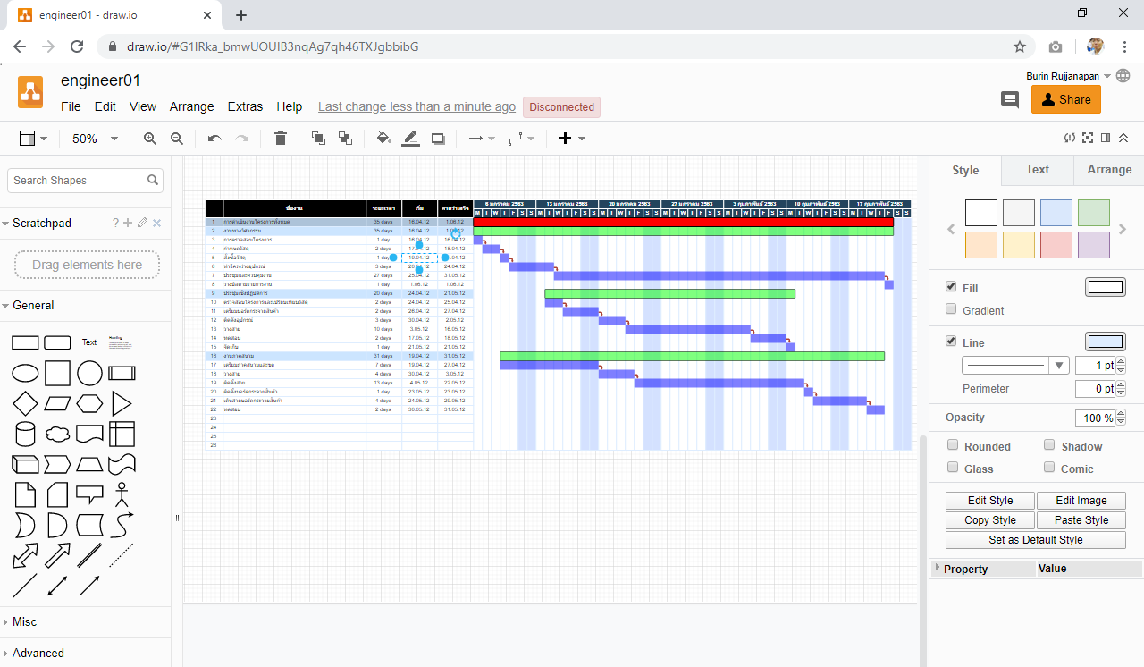
แผนภูมิแกนต์ (Gantt chart)
การใช้ draw.io วาดแผนภูมิ และเชื่อมกับ [Google drive @nation.ac.th](https://drive.google.com/file/d/1lRka_bmwUOUIB3nqAg7qh46TXJgbbibG/view?usp=sharing)

Slide 11
งานเกี่ยวกับเอกสารในสำนักงาน [2]
  ร่างเอกสาร (Draft) การจัดเตรียมเอกสารก่อนเป็น final paper หรือ full paper มักต้องใช้เวลาในการยกร่างเอกสาร
  พิมพ์เอกสาร (Print) การทำให้เอกสารในแบบ soft file ไปอยู่ในรูปของ hard copy
  แก้ไขเอกสาร (Edit) การนำเอกสารที่สมบูรณ์มาปรับปรุงให้สมบูรณ์กว่าเดิม
  เก็บเอกสาร (Store) (archive.org) การเก็บเอกสารที่สมบูรณ์ไว้ในที่จัดเก็บ
  ส่งเอกสาร (Send) การส่งเอกสารถึงกลุ่มเป้าหมายมีหลายวิธี
  ค้นเอกสาร (Retrieve) การค้นเอกสารที่จัดเก็บไว้จำนวนมากให้ได้ในเวลาที่รวดเร็ว

Slide 12
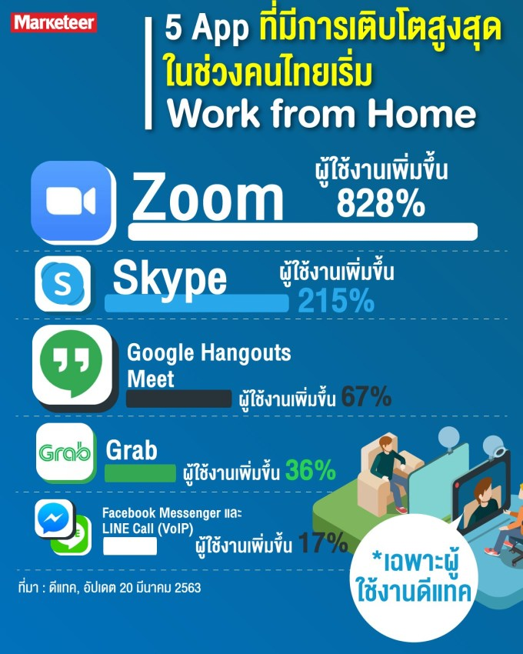
5 App ที่มีการเติบโตสูงสุดในช่วงคนไทยเริ่ม Work From Home
อ่านเพิ่มจาก marketeeronline.co Zoom 828% Skype 215% Google Hangouts Meet 67% * เฉพาะผู้ใช้งานดีแทค 20 มีนาคม 2563

Slide 13
การแบ่งกลุ่มซอฟต์แวร์ [3]
  กลุ่มซอฟต์แวร์สำหรับงานด้านธุรกิจ (Business)
  ซอฟต์แวร์ประมวลผลคำ (Word processing)
  ซอฟต์แวร์ตารางคำนวณ (Spreadsheet)
  ซอฟต์แวร์ฐานข้อมูล (Database)
  ซอฟต์แวร์นำเสนองาน (Presentation)
  ซอฟต์แวร์แบบกลุ่ม (Software Suite)
  ซอฟต์แวร์สำหรับจัดการโครงการ (Project management)
  ซอฟต์แวร์สำหรับงานบัญชี (Accounting)

Slide 14
การแบ่งกลุ่มซอฟต์แวร์
  กลุ่มซอฟต์แวร์สำหรับงานด้านกราฟฟิกและมัลติมีเดีย (Graphic and Multimedia)
  ซอฟต์แวร์สำหรับงานออกแบบ (CAD: Computer Aided Design)
  ซอฟต์แวร์สำหรับสิ่งพิมพ์ (Desktop publishing)
  ซอฟต์แวร์สำหรับตกแต่งภาพ (Paint/Image Editing)
  ซอฟต์แวร์สำหรับการตัดต่อวิดีโอและเสียง (Video and Audio Editing)
  ซอฟต์แวร์สำหรับสร้างสื่อมัลติมีเดีย (Multimedia Authoring)
  ซอฟต์แวร์สำหรับสร้างเว็บเพจ (Webpage Authoring)

Slide 15
การแบ่งกลุ่มซอฟต์แวร์
  กลุ่มซอฟต์แวร์สำหรับงานบนเว็บและการติดต่อสื่อสาร (Web and Communications)
  ซอฟต์แวร์สำหรับจัดการอีเมล (Electronic mail software)
  ซอฟต์แวร์สำหรับท่องเว็บ ( Web browser )
  ซอฟต์แวร์สำหรับจัดประชุมทางไกล (Video conference)
  ซอฟต์แวร์สำหรับส่งข้อความด่วน (Instant messaging)
  ซอฟต์แวร์สำหรับถ่ายโอนไฟล์ (File Transfer)

Slide 16
ไมโครซอฟต์เวิร์ด [4]
ไมโครซอฟท์เวิร์ด (Microsoft Word) คือ โปรแกรมประเภท word processor ที่เหมาะสำหรับ การพิมพ์รายงานเอกสาร หรือพิมพ์จดหมาย สามารถใส่เลขหน้า กำหนดส่วนหัวและท้ายกระดาษ หรือหน้าคู่หน้าคี่ได้ ใส่ภาพ แผนภาพ หรือตารางได้ ทำจดหมายเวียนได้อัตโนมัติ เป็นหนึ่งในโปรแกรมไมโครซอฟท์ออฟฟิศ ซึ่งมีพัฒนาการอย่างต่อเนื่อง การเรียนรู้รุ่นหนึ่งก็ยังสามารถใช้เวอร์ชั่นอื่นได้ เพราะส่วนใหญ่เวอร์ชั่นใหม่จะเปลี่ยนแปลงในลักษณะเพิ่มเติม
  บทความเกี่ยวกับ MS Office ใน technointrend.com

Slide 17
MS word Shortcuts
  Ctrl + A Select all (including text, graphics).
  Ctrl + B Bold.
  Ctrl + I Italic.
  Ctrl + U Underline.
  Ctrl + C Copy.
  Ctrl + V Paste.
  Ctrl + X Cut.
  Ctrl + F Find.
  Ctrl + Z Undo.
  Ctrl + Y Redo.
  Ctrl + P Open the print dialog.
  Ctrl + K Insert link.

Slide 18
ตัวอย่าง Macro เปลี่ยนเลขไทยเป็นอารบิก
Sub thaitoarabic()
For i = 0 To 9
With Selection.Find
.Text = Chr(240 + i)
.Replacement.Text = Chr(48 + i)
.Wrap = wdFindContinue
End With
Selection.Find.Execute Replace:=wdReplaceAll
Next
End Sub
' http://www.thaiall.com/blog/burin/1496/

Slide 19
ตัวอย่าง Macro พิมพ์ข้อความแล้วบันทึก
Sub Mysave()
Selection.TypeText Text:="abc" ' พิมพ์ข้อความ
Selection.TypeParagraph ' เลือกพื้นที่ข้อความ
ActiveDocument.Save ' กดปุ่ม save
ChangeFileOpenDirectory "C:\Users\burin\Desktop\"
ActiveDocument.SaveAs2 FileName:="abc.docx", FileFormat:= _
wdFormatXMLDocument, LockComments:=False, Password:="", AddToRecentFiles _
:=True, WritePassword:="", ReadOnlyRecommended:=False, EmbedTrueTypeFonts _
:=False, SaveNativePictureFormat:=False, SaveFormsData:=False, _
SaveAsAOCELetter:=False, CompatibilityMode:=14
End Sub

Slide 20
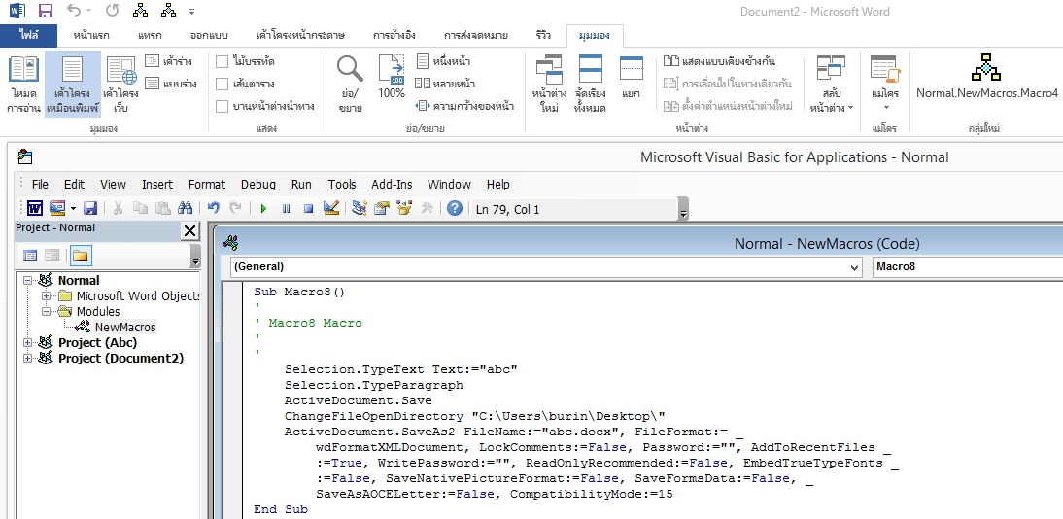
ตัวอย่าง Macro พิมพ์ข้อความแล้วบันทึก
menu bar, view, macro, record macro, stop recording, run

Slide 21
ไมโครซอฟต์พาวเวอร์พอยท์ [5]
  ไมโครซอฟท์พาวเวอร์พอยต์ (Microsoft Powerpoint) คือ โปรแกรมนำเสนองาน (Presentation) ที่แบ่งข้อมูลออกเป็นสไลด์ แต่ละสไลด์มีรูปแบบ แผนภูมิ การเคลื่อนไหวของวัตถุ และการเปลี่ยนสไลด์ที่แตกต่างกัน สามารถแทรกคลิ๊ปวีดีโอ เสียง ภาพ แผนภูมิ หรือตั้งเวลานำเสนอได้ เป็นหนึ่งในโปรแกรมไมโครซอฟท์ออฟฟิศ

Slide 22
ธีม กับ เทมเพลต
  ธีม (Theme) คือ ชุดของสี ฟอนต์ และเอฟเฟ็กต์เสมือนที่กำหนดไว้ล่วงหน้า ที่นำไปใช้กับสไลด์ของเรา เพื่อเป็นภาพรวมที่มีลักษณะแบบมืออาชีพ และมี Layout หลายแบบอยู่ภายในแต่ละธีมได้ สามารถจัดเก็บ Theme แยกเป็นแฟ้มได้ บน Powerpoint มี Extension คือ .thmx
  เทมเพลต (Template) คือ ธีมที่รวมถึงเนื้อหาบางอย่างสำหรับวัตถุประสงค์ที่เฉพาะเจาะจง เช่น งานนำเสนอการขาย แผนธุรกิจ หรือบทเรียนในชั้นเรียน มีเทมเพลตให้ดาวน์โหลดที่ Templates.office.com เช่น Calendar, Brochure, Newletter หรือ Resume สามารถจัดเก็บ Theme แยกเป็นแฟ้มได้ บน Word มี Extension คือ .dotx

Slide 23
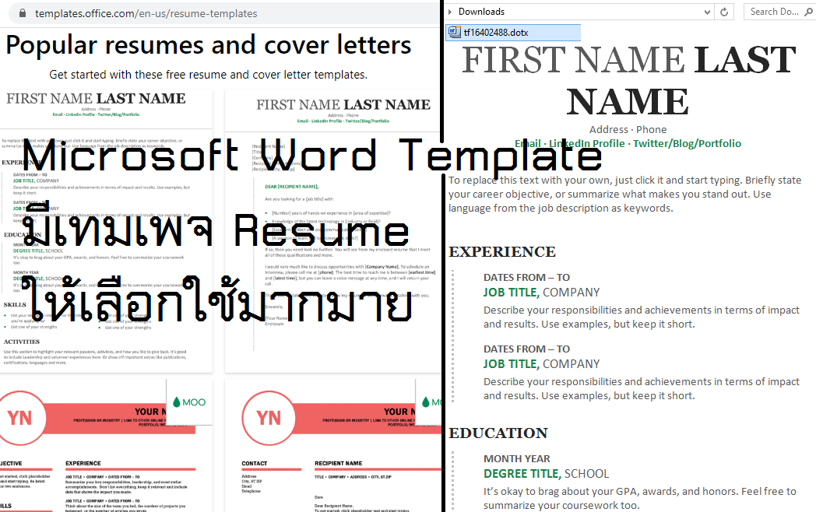
ตัวอย่าง Resume Template
เอกสารประวัติย่อ ซึ่ง Resume ไม่ควรเกิน 1 หน้า แต่ CV (Curriculum Vitae) จะมี 2 หน้าขึ้นไป

Slide 24
การใช้ Pandoc เปลี่ยน Markdown เป็น Powerpoint
  วิธีการหนึ่งในการเตรียมเอกสาร Powerpoint จากข้อมูลแบบ Plain Text คือ การใช้ภาษา Markdown ซึ่งเป็นภาษาสำหรับเตรียมข้อมูลไปเป็นรูปแบบภาษามาร์กอัปหรือหน้าเว็บที่ง่ายต่อการเขียน และแก้ไข แล้วใช้โปรแกรมช่วยแปลง เช่น Pandoc หรือ Marp แปลงเป็น Powerpoint ก็จะได้แฟ้มสำหรับนำเสนอ ที่นำไปปรับแก้ หรือเปลี่ยน Theme .thmx ได้โดยง่าย ซึ่งการใช้งาน pandoc นั้น ก็เพียงแต่ unzip แล้วใช้แฟ้ม pandoc.exe ได้ทันที
DOS > pandoc tec_all.md -o tec_all.pptx
  อ่านเพิ่ม thaiall.com/markdown
  อ่านเพิ่ม thaiall.com/md
  [ดาวน์โหลดโปรแกรม Pandoc จาก github.com]https://github.com/jgm/pandoc/releases/

Slide 25
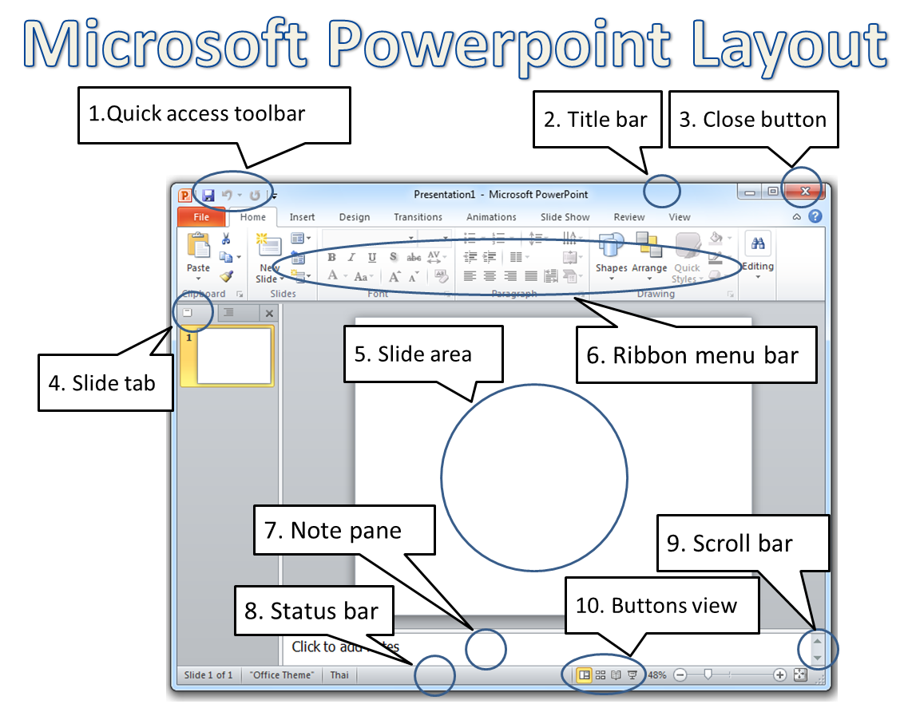
ส่วนต่าง ๆ บน ไมโครซอฟต์พาวเวอร์พอยท์
http://www.thaiall.com/office/2010/ppt_layout.jpg

Slide 26
ไมโครซอฟต์แอคเซล [6]
  ไมโครซอฟท์เอ็กเซล (Microsoft Excel) คือ โปรแกรมประเภทตารางการคำนวณ (สเปรดชีต = spread sheet) ใช้สำหรับจัดการและคำนวณข้อมูลในรูปแบบตารางที่แบ่งออกเป็น row และ column และอ้างอิง cell มาคำนวณได้ เป็นหนึ่งในโปรแกรมไมโครซอฟท์ออฟฟิศ สามารถทำกราฟ แผนภูมิเพื่อแสดงผลข้อมูลจากตารางข้อมูล สามารถใช้ฟังก์ชันทางสถิติ เช่น ค่าเบี่ยงเบนมาตรฐาน ฟังก์ชันทางการเงิน เช่น การคำนวณค่าปัจจุบัน หรืออนาคต เป็นต้น
  โปรแกรมตารางงาน หรือ กระดานคำนวณ (Spread Sheet) เคยเป็นหนึ่งในโปรแกรมที่อยู่ในหลักสูตรคอมพิวเตอร์เบื้องต้นที่ข้าราชการต้องผ่านการอบรมเพื่อขอเลื่อนขั้น โปรแกรมมีความสามารถเป็นตารางที่คำนวณตามเซล (Cell) ที่ยืดหยุ่น ใช้งานง่าย รองรับการเขียนมาโคร หรือเชื่อมโยงกับระบบฐานข้อมูลได้หลากหลาย ตัวอย่างฟังก์ชันที่ใช้คำนวณผลการเรียน และตัดเกรด

Slide 27
11 ฟังก์ชันน่าสนใจใน Excel
SUM เพื่อบวกค่าในเซลล์
เช่น =SUM(A1:A3)
ผลลัพธ์ คือ หาผลรวมของ A1 ไปถึง A3
IF เพื่อส่งกลับค่าหนึ่งค่า ถ้าเงื่อนไขเป็นจริง และอีกหนึ่งค่าถ้าเงื่อนไขเป็นเท็จ
เช่น =IF(A5>=80,“A”,IF(A5>=70,“B”,IF(A5>=60,“C”,IF(A5>=50,“D”,“F”))))
ผลลัพธ์ คือ แสดง A หากค่าใน A5 มากกว่าหรือเท่ากับ 80
LOOKUP เพื่อนำค่าจากแถวหรือคอลัมน์หนึ่ง ไปค้นหาค่าจากตำแหน่งเดียวกันในแถวหรือคอลัมน์ที่สอง
เช่น =LOOKUP(F1,A1:A10,C1:C10)
หรือ =LOOKUP(A23,{1,2,3,4,5;“a”,“b”,“c”,“d”,“e”})
ผลลัพธ์ คือ แสดง b เมื่อ A23 มีค่าเป็น 2 หรือเป็น d เมื่อ A23 มีค่าเป็น 4
VLOOKUP เพื่อค้นหาสิ่งต่าง ๆ ในตารางหรือช่วงตามแถว โดยกำหนดตำแหน่งของผลลัพธ์ได้
เช่น =VLOOKUP(E1,A1:C10,3)
ผลลัพธ์ คือ แสดงค่าจาก C5 ถ้าค่าใน E1 ตรงกับ A5 จำลองว่า A1 คือรหัส A2 คือชื่อ A3 คือเงินเดือน และ E1 คือคำค้น
MATCH เพื่อค้นหารายการที่ระบุในช่วงของเซลล์ต่าง ๆ จากนั้นจะส่งกลับตำแหน่งสัมพันธ์ของรายการดังกล่าวในช่วงนั้น
เช่น =MATCH(C1,A1:A10) [b => 2]
ผลลัพธ์ คือ แสดง 2 ถ้าค่า character ใน C1 เป็น b ที่ตรงกับใน A2

Slide 28
11 ฟังก์ชันน่าสนใจใน Excel
CHOOSE เพื่อเลือกค่าใดค่าหนึ่งจาก 254 ค่าตามหมายเลขดัชนี
เช่น =CHOOSE(A1,“a”,“b”,“c”,“d”) [3 => c]
ผลลัพธ์ คือ แสดง d ถ้าค่าเลขใน A1 เป็น 4
FIND เพื่อค้นหาสตริงข้อความหนึ่งภายในสตริงข้อความที่สอง และส่งกลับตัวเลขที่เป็นตำแหน่งเริ่มต้นของสตริงข้อความแรก
เช่น =FIND(A3,“abcdefghi”) [“ef => 5”]
ผลลัพธ์ คือ แสดง 5 เพราะ A3 มี e ตัวแรก และอยู่ตำแหน่งที่ 5
INDEX เพื่อส่งกลับค่าหรือการอ้างอิงไปยังค่าจากภายในตารางหรือช่วง
เช่น =INDEX({“1”,“2”,“3”;“a”,“b”,“c”},B1,A1) [B1=rows, A1=column]
ผลลัพธ์ คือ แสดง c ถ้า B1=2,A1=3 และแสดง 2 ถ้า B1=1,A1=2
DATE เพื่อส่งกลับเลขลำดับต่อเนื่องที่แสดงถึงวันที่หนึ่ง ๆ
เช่น =DATE(2016,3,28 + A1) [2016-4-1]
ผลลัพธ์ คือ แสดง 2016-3-30 ถ้าค่าใน A1 มีค่าเป็น 2 และ cell type ปัจจุบันเป็น Date
DATEDIF เพื่อคำนวณจำนวนวัน เดือน หรือปี ระหว่างวันที่สองวัน
เช่น =DATEDIF(DATE(2016,3,28),B1,“D”) [2]
ผลลัพธ์ คือ แสดง 2 วัน ถ้าพิมพ์ 30 มี.ค.2016 ใน B1 และ cell type ปัจจุบันเป็น Number หรือ General
DAYS เพื่อส่งกลับจำนวนวันระหว่างวันที่สองวัน
เช่น =DAYS(B1,DATE(2016,3,28)) [1]
ผลลัพธ์ คือ แสดง 2 วัน ถ้า B1 มีค่า 30 march 2016 ใช้ฟังก์ชันนี้ได้บน Microsoft 365 หรือ Excel 2013 ขึ้นไป

Slide 29
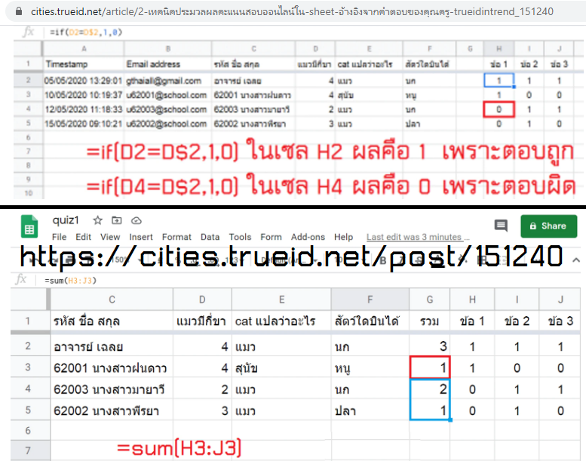
2 เทคนิคประมวลผลคะแนนสอบออนไลน์ใน Sheet อ้างอิงจากคำตอบของคุณครู
การใช้ if กับ sum ตรวจคำตอบที่ครูทำคนแรก จึงต้องใช้ $ ล๊อกบรรทัด

Slide 30
สรุป
ระบบสารสนเทศสำนักงาน
งานเกี่ยวกับเอกสารในสำนักงาน
การแบ่งกลุ่มซอฟต์แวร์
ไมโครซอฟต์เวิร์ด
ไมโครซอฟต์พาวเวอร์พอยท์
ไมโครซอฟต์แอคเซล

Slide 31
งานมอบหมาย
จงทำแบบทดสอบ Pretest และ Posttest
  ไมโครซอฟท์ออฟฟิศ คืออะไร
  โปรแกรมใดอยู่ในชุดไมโครซอฟท์ออฟฟิศ
  โปรแกรมใดไม่อยู่ในชุดไมโครซอฟท์ออฟฟิศ
  Microsoft Word ใช้สำหรับงานแบบใด
  Microsoft Excel ใช้สำหรับงานแบบใด
  Microsoft Powerpoint ใช้สำหรับงานแบบใด
  กิจกรรมใดไม่อยู่ในแบบของระบบสารสนเทศสำนักงาน
  Gantt chart คืออะไร

Slide 32
งานมอบหมาย
  งานใดเป็นงานเกี่ยวกับเอกสารในสำนักงาน
  งานใดไม่เป็นงานเกี่ยวกับเอกสารในสำนักงาน
  ซอฟต์แวร์ใดอยู่ในกลุ่มงานด้านธุรกิจ
  ซอฟต์แวร์ใดอยู่ในกลุ่มงานด้านกราฟฟิกและมัลติมีเดีย
  ซอฟต์แวร์ใดอยู่ในกลุ่มงานบนเว็บและการติดต่อสื่อสาร
  ใน Word มี Shortcut Ctrl + X หมายถึงอะไร
  ใน Word มี Shortcut Ctrl + Y หมายถึงอะไร
  ใน Word มี Shortcut Ctrl + Z หมายถึงอะไร
  ใน Word มี Shortcut Ctrl + K หมายถึงอะไร
  Theme ใน Microsoft Powerpoint คืออะไร
  Template ใน Microsoft Word คืออะไร
  ฟังก์ชัน Sum ใน Microsoft Excel มีหน้าที่อะไร

